Slide 1

EVALUER, REMEDIER,
un exemple d’évaluation sommative en Seconde

Slide 2
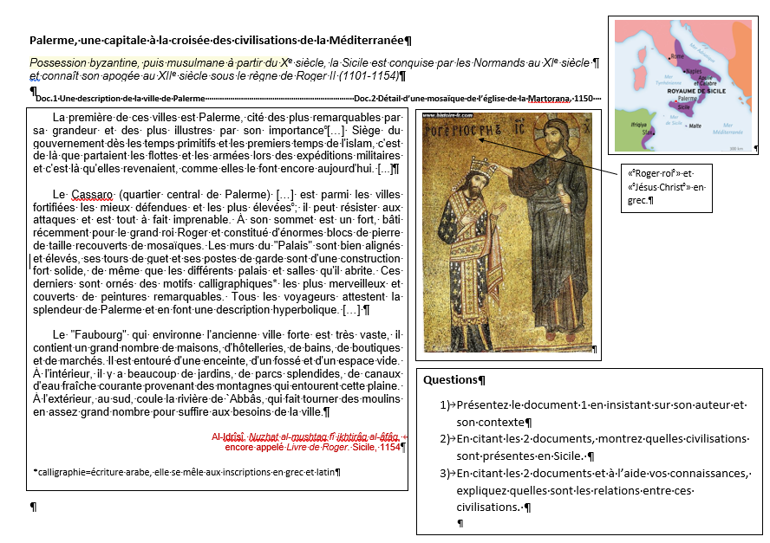
Evaluation sommative
sur la Méditerranée médiévale
Vers l’étude de document(s)

Slide 3
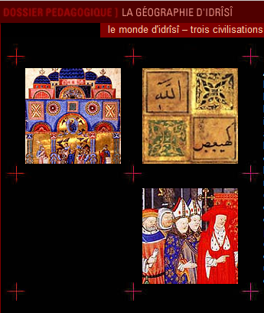
L’évaluation dans le chapitre
Une évaluation après….
I- La Méditerranée, un carrefour marqué par 3 civilisations
Activité collaborative sur les 3 civilisations à partir de l’exposition virtuelle de la BNF, le monde d’al Idrîsî
Objectifs de l’évaluation
Vérifier l’acquisition des savoirs
Texte d’al Idrîsî
Repérage des différentes caractéristiques des 3 civilisations dans les documents
Description de leurs caractéristiques

Slide 4
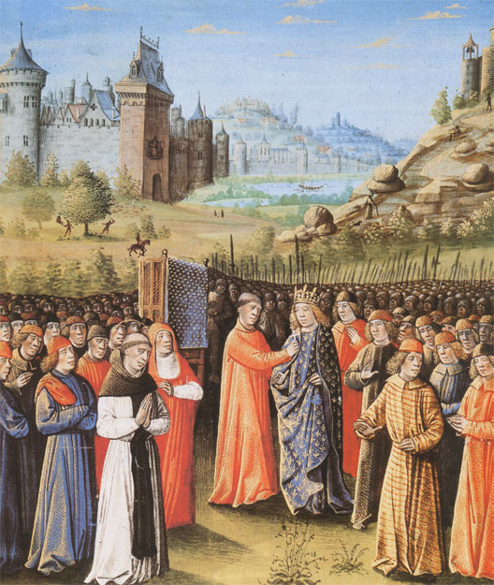
L’évaluation dans le chapitre
Une évaluation après….
II- La Méditerranée, un espace d’affrontements et d’échanges
Activité point méthode sur l’étude de documents à partir du PPO sur Bernard de Clairvaux et la 2ème croisade.
Objectifs de l’évaluation
Vérifier l’acquisition des savoirs et de la méthode de l’étude de documents
Repérage des différents échanges et conflits
Utilisation des documents pour les justifier

Slide 5
ACTIVITE DE COURS SUR L’APPEL A LA CROISADE DE BERNARD DE CLAIRVAUX | CITER : REPERER LES ELEMENTS CLES DU DOCUMENT En relevant (une date, le titre, le nom de l’auteur, le style, le champ lexical..) En citant les idées principales (par une expression, une phrase courte entre guillemets) | EXPLIQUER LE DOCUMENT En vous aidant de vos connaissances et du manuel p 76 + doc 5 p 77
LE CONTEXTE (= la date à laquelle le document a été rédigé, les événements qui l’ont précédée et qui ont pu influencer son élaboration)
L’AUTEUR (= son nom, sa fonction, ses idées)
LA NATURE (= le genre du document, ce qui se traduit dans son organisation, son style..)
LE DESTINATAIRE (= à qui s’adresse le document)
INTERET/THESE (= ce que dit le document, l’auteur) Que demande l’auteur ? Quels arguments utilise-il pour convaincre et justifier la violence ?

Slide 6
Evaluation sommative
sur la Méditerranée médiévale
Etude de documents aménagée pour le niveau seconde :
guidée par 3 questions

Slide 7
Une remédiation en 3 temps
TEMPS 1- Repérer les éléments de présentation et rédiger une présentation
Le document 1 est un extrait du livre de Roger, roi Normand qui dirige la ville de Palerme et la Sicile, écrit par le géographe, voyageur musulman al Idrîsî, en 1154. Al Idrîsî fait une description élogieuse de la ville de Palerme et de la Sicile sous la domination des rois Normands depuis le XIème siècle et au lendemain de la 2ème croisade à laquelle Bernard de Clairvaux avait appelé en 1146.
Consigne : Dans différentes couleurs souligner le A. N. D. I

Slide 8
Une remédiation en 3 temps
TEMPS 2- De l’information à la citation
ll y a des traces de 3 civilisations en Sicile. Tout d’abord la civilisation de l’occident chrétien, puis la civilisation des pays d’islam et enfin la civilisation de l’empire byzantin.
Civilisation présente | Citation ou élément des documents pour justifier
occident chrétien
pays d’islam
civilisation de l’empire byzantin

Slide 9
Une remédiation en 3 temps
TEMPS 3- De la citation à l’information et l’explication
Les relations entre civilisations sont de plusieurs natures
Nature des relations | Citation ou élément des documents pour justifier | Explications grâce aux connaissances
…………………… | - « C’est de là que partaient les flottes et les armées lors des expéditions militaires et c'est là qu'elles revenaient, comme elles le font encore aujourd'hui » -« Le Cassaro est parmi les villes fortifiées les mieux défendues et les plus élevées ; il peut résister aux attaques »
…………………… | - « un fort, bâti récemment pour le grand roi Roger et constitué d'énormes blocs de pierre de taille recouverts de mosaïques » -Doc 2- mosaïques sur fond doré, inscriptions en grec, Le roi Roger est représenté avec les attributs du Basileus - « les différents palais et salles qu'il abrite. Ces derniers sont ornés des motifs calligraphiques* »
…………………… | - « Le "Faubourg" qui environne l'ancienne ville forte est très vaste, il contient (un grand nombre de maisons, d'hôtelleries, de bains,) de boutiques et de marchés »
……………………….. | « Tous les voyageurs »

Slide 10
Une remédiation en 3 temps
TEMPS 1- Repérer les éléments de présentation et rédiger une présentation
Le document 1 est un extrait du livre de Roger, roi Normand qui dirige la ville de Palerme et la Sicile, écrit par l’historien, géographe, voyageur musulman al Idrîsî, en 1154. Al Idrîsî fait une description élogieuse de la ville de Palerme et de la Sicile sous la domination des rois Normands depuis le XIème siècle et au lendemain de la 2ème croisade à laquelle Bernard de Clairvaux avait appelé en 1146.
Consigne : Dans différentes couleurs souligner le A. N. D. I

